Slide 1
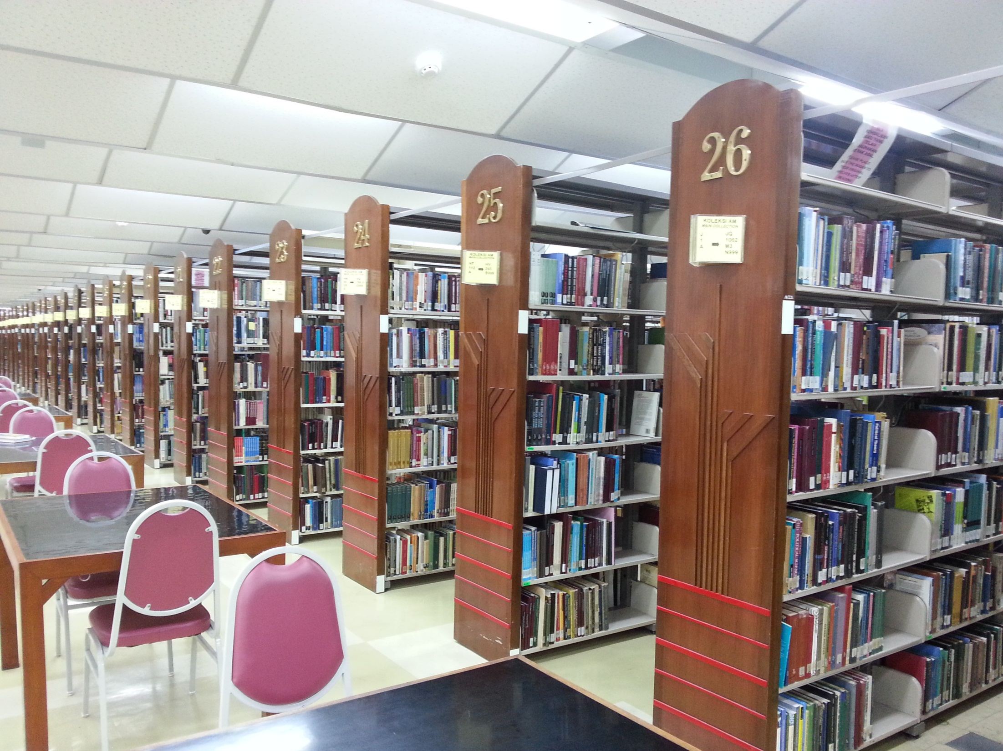
PERUTUSAN KETUA PUSTAKAWAN
2013
PERPUSTAKAAN SULTAN ABDUL SAMAD

Slide 2
PENCAPAIAN PROSES UTAMA DAN BAHAGIAN-BAHAGIAN

Slide 3
Peruntukan dan Perbelanjaan
2011-2012
PSAS telah membelanjakan sejumlah RM16,700,177.64 (98.66%) daripada jumlah peruntukan asal sebanyak RM16,927.080.00. Lebihan peruntukan yang tidak dibelanjakan berjumlah RM272,990.47.

Slide 4
Statistik UPM Institutional Repository (UPM IR)
2011-2012
Terdapat peningkatan sebanyak 103,746 (89.8%) bagi jumlah bahan yang
dideposit dalam UPM IR pada tahun 2012 (115,556) berbanding tahun 2011 (11,810).

Slide 5
Peruntukan Bahan Perpustakaan 2011-2012
Terdapat penurunan perbelanjaan perpustakaan pada tahun 2012 yang berjumlah RM14,484,115.98 berbanding tahun 2011 yang berjumlah RM14,656,092.15. Perbezaan jumlah perbelanjaan ialah RM171,976.17 (1.19%).

Slide 6
Perkembangan Koleksi PSAS 2011-2012
Pertambahan bilangan item koleksi PSAS dari 675,949 pada 2011 kepada 762,498 pada 2012, menunjukkan peningkatan sebanyak 86,549 (11.4%).

Slide 7
Statistik Transaksi Sirkulasi 2011-2012
Statistik menunjukkan terdapat penurunan bagi transaksi Pinjaman dan Pemulangan pada tahun 2012 berbanding tahun 2011, iaitu Pinjaman – 46,534 (45%) dan Pemulangan – 39,129 (28%). Namun begitu terdapat peningkatan pada transaksi Pembaharuan iaitu sebanyak 2,117 (3.28%).

Slide 8
Penjanaan Pendapatan 2011-2012
Penjanaan pendapatan telah menurun pada tahun 2012 (RM93592.45) berbanding tahun 2011 (RM109,959.40). Kadar penurunan adalah sebanyak RM16,366.95 (17.5%).

Slide 9
Penyediaan dan Pemprosesan
Bahan Monograf dan Media 2011-2012
Terdapat penurunan dalam penyediaan pesanan dan pemprosesan bahan monograf pada tahun 2012 iaitu 19,371 judul berbanding tahun 2011 yang berjumlah 27,751 judul. Perbezaan jumlah judul adalah sebanyak 8,380 judul (43.3%).

Slide 10
Statistik Jumlah Pertanyaan di Meja
Penasihat Pengguna 2011-2012
Sebanyak 11,856 pertanyaan telah direkod di Meja Penasihat Pengguna sepanjang tahun 2012 berbanding 14,029 pada tahun 2011. Terdapat penurunan
sebanyak 2,173 (18.3%).

Slide 11
Statistik Jenis Pertanyaan di Meja Penasihat Pengguna 2011-2012
Secara keseluruhannya pada tahun 2012, pertanyaan mengenai penggunaan OPAC adalah yang tertinggi iaitu sebanyak 3,456 dan diikuti oleh penggunaan pangkalan data/jurnal atas talian
iaitu sebanyak 2.861.

Slide 12
Program Pendidikan Pengguna 2011-2012
Peratus kehadiran pelajar berbanding jumlah pelajar mendaftar meningkat sebanyak 4.52% pada tahun 2012 berbanding tahun 2011.
Peratus bilangan kelas berjadual berkurangan sebanyak 18.82% pada tahun 2012 dan kehadiran pelajar juga menurun sebanyak 30.89% pada tahun 2012 berbanding tahun 2011.
Permohonan kelas berkurangan sebanyak 5.26% pada tahun 2012 tetapi peratus kehadiran pengguna meningkat sebanyak 4.06% pada tahun 2012 berbanding tahun 2011.

Slide 13
Perkhidmatan Pembekalan Dokumen 2011-2012
Permohonan yang diterima menurun sebanyak 19.19%. Permohonan yang telah berjaya dipenuhi juga menurun sebanyak 7.35% pada tahun 2012 berbanding tahun 2011.
Permohonan yang diterima meningkat sebanyak 8.34% pada tahun 2012. Permohonan yang telah berjaya dipenuhi pula adalah sebanyak 68.39% pada tahun 2012, menunjukkan penurunan sebanyak 1.86% berbanding tahun 2011.

Slide 14
Perbelanjaan BTB 2011-2012
Peruntukan / Perbelanjaan | 2011 | 2012
Peruntukan Keseluruhan | 11,638,000.00 | 12,331,000.00
Perbelanjaan Keseluruhan | 11,618,224.00 | 12,454,646.36
Baki | 19,776.00 | 12,454.36
Jurnal Bercetak
Peruntukan Keseluruhan | 2,885,000.00 | 206,207.35
Perbelanjaan Keseluruhan | 2,866,070.00 | 206,207.35
Baki | 18,930.00 | 0
Pangkalan Data
Peruntukan Keseluruhan | 7,589,200.00 | 11,840,078.29
Perbelanjaan Keseluruhan | 7,586,148.32 | 11,838,686.45
Baki | 51.68 | 40,198.82
E-Book
Peruntukan Keseluruhan | 1,163,800.00 | 284,714.36
Perbelanjaan Keseluruhan | 1,163,005.46 | 284,714.36
Baki | 794.54 | 0

Slide 15
Pangkalan Data Baru (Langganan 2012)
JetP (Jurnal Elektronik Teks Penuh)
SRMO (Sage Research Method Online)
E-Books (Langganan 2012)
RIBA (Royal Institute of British Architects)
RSC (Royal Society of Chemistry)

Slide 16
Pencapaian Bahagian Latihan dan Khidmat Sokongan
FUNGSI / AKTIVITI | PENCAPAIAN | IMPAK
Latihan Staf | Berjaya mencapai 87.42 % staf menghadiri 7 hari latihan. | Melepasi sasaran UPM : 80%
 | Berjaya menganjurkan Kursus berbayar: “Collection Assessment” Workshop , 4-5 September 2012, di Mines Wellness Hotel. | Mengetahui konsep penilaian koleksi melalui tema “ value for money”. Berjaya menambah lagi pendapatan Tabung Amanah Latihan PSAS.
 | Berjaya menganjurkan “Workshop On Research Trend In Agriculture”, 30 October 2012, di PSAS. | Dibuka penyertaan kepada pelajar siswazah, pegawai penyelidik & pustakawan: Mengetahui tentang isu terkini dalam bidang pertanian Mengetahui trend terkini dalam penyelidikan pertanian. Mengetahui sumber maklumat yang inovatif dalam bidang pertanian.
 | Seminar PSAS (2 siri) | 14 kertas kerja telah dibentangkan. Satu platform untuk menggalakkan pustakawan membuat penyelidikan dan membentangkan hasilnya. Sebagai “nilai tambah” kepada peranan pustakawan yang bertugas di Universiti Penyelidikan.
 | Wacana Bulanan | Penyertaan dibuka kepada staf staf UPM: Berjaya menghidupkan semula ceramah berbentuk keagamaan sempena hari penting dalam kalendar Islam dan wacana juga menyentuh isu-isu pekerjaan dan pengurusan diri. Membantu pencapaian 7 hari latihan staf UPM.

Slide 17
Pencapaian Bahagian Latihan dan Khidmat Sokongan
FUNGSI / AKTIVITI | PENCAPAIAN | IMPAK
Promosi | Program “Wellness Week”, 3-6 April 2012 | Sempena sambutan “Hari Kesihatan Sedunia”: Menjalankan tanggungjawab sosial Perpustakaan. Merapatkan hubungan (rapport) dengan lain-lain PTJ di UPM / agensi luar.
Penjilidan / baik pulih bahan | Berjaya menjilid / membaik pulih bahan sebanyak 8,241 naskhah. Sebanyak 83.4% bahan yang diterima berjaya dibaik pulih dalam tempoh 4 bulan. | Mengurangkan situasi “bahan yang tiada di rak” dan memelihara keadaan fizikal bahan Perpustakaan. Melepasai sasaran 70%.
Penerbitan | Berjaya mengeluarkan 3 penerbitan penting: Buletin “My Library” Buku Panduan Perpustakaan/ Library Guidebook Buku Panduan WebOPAC/ WebOPAC Guidebook | Menjadi bahan rujukan kepada pengguna memanfaatkan perkhidmatan dan kemudahan yang disediakan. Sebagai bahan promosi Perpustakaan

Slide 18
Pencapaian Bahagian Latihan dan Khidmat Sokongan
FUNGSI / AKTIVITI | PENCAPAIAN | IMPAK
Lawatan dari luar | Seramai 1,503 orang telah berkunjung (termasuk dari luar Negara). | PSAS sebagai tempat penandaarasan . Menyebar maklumat sebagai promosi tentang perkhidmatan Perpustakaan.
Latihan industri / latihan sangkut | Berjaya menyelaras latihan industri untuk 2 kumpulan pelajar IPT. Menyelia latihan sangkut untuk Pustakwan dari AAU Sudan. | Sebagai sumbangan khidmat profesional kepada masyarakat luar.

Slide 19
KAJIAN KEPUASAN PELANGGAN 2012

Slide 20
Bilangan dan Peratus Responden Mengikut Kategori
Sasaran : Mencapai 70% Indeks Kepuasan Pelanggan pada
skala 4 daripada 5

Slide 21
Perpustakaan Yang Dinilai
Perpustakaan | Frekeuensi / Peratus (%)
 | Staf | Ijazah Lanjutan | Ijazah/Diploma
Perpustakaan Utama | 584 (81.22%) | 273 (80.06%) | 237 (69.5%)
PPSK | 68 (9.46%) | 8 (2.35%) | 22 (6.45%)
PPV | 23 (3.20%) | 2 (0.59%) | 41 (12.02%)
PKSB | 27 (3.76%) | 22 (6.45%) | 28 (8.21%)
PKBS | 17 (2.36%) | 6 (1.76%) | 13 (3.81%)
Sasaran : Mencapai 70% Indeks Kepuasan Pelanggan pada
skala 4 daripada 5

Slide 22
MAKLUM BALAS PELANGGAN 2012 (ADUAN / PENGHARGAAN)

Slide 23
Maklum Balas Pelanggan 2012 (Aduan/Penghargaan)
RINGKASAN ADUAN MELIBATKAN STAF
Staf bising di kaunter Anjung Siswazah, menonton movie di komputer. Mengganggu ketenteraman suasana senyap dan konsentrasi pelajar yang membuat ulang kaji.
Staf pemalas dan sombong. Lambat membuka pintu dan selalu berborak dengan kuat. (cawangan).

Slide 24
Maklum Balas Pelanggan 2012 (Aduan/Penghargaan)
RINGKASAN PENGHARGAAN MELIBATKAN STAF/PSAS
Pelajar tahun dua, Bacelor Sains Pertanian mengucapkan tahniah dan syabas atas kejayaan PSAS dinobatkan sebagai Pemenang Anugerah Perpustakaan Cemerlang 2011 dan Pemenang Tempat Pertama Pusat Tanggungjawab (PTJ) UPM 2012
Program Hari Bersama Pelanggan PSAS begitu menarik. Menggabungkan unsur permainan dan informasi
Tahniah kerana sediakan Anjung Siswazah yang sangat kondusif
Terima kasih kepada staf kerana bantuan dan kerjasama mereka (cawangan)

Slide 25
KEY PERFORMANCE INDICATOR (KPI PSAS) 2012

Slide 26
Library Services – Achievement 2012
 | KPI |  | Target 2012 | Achievement 2012 |  |  |  | Remarks
1. | Customer Satisfaction Index (CSI) : % of Respondent Average greater than the targeted mean (3.5) |  |  | Q1 | Q2 | Q3 | Q4
 | 1.1 | CSI - Undergraduates | 70% | 88.87% |  |  | -
 | 1.2 | CSI - Postgraduates | 70% |  | 80.94%
 | 1.3 | CSI – Staffs | 70% |  |  | 88.23%
2. | Reduction of Cost per Content Downloaded (based on six most expensive databases) |  | 5% |  |  |  | 41% | Targeted cost – RM1.00; Achievement – RM0.62 Achievement based on data from January until November 2012 compared to January to December 2011
3. | Percentage of required titles in the collection (to assess to what extent reading list titles are owned by the library) |  | 65% |  |  |  | 84.2% | 4128 out of 4904 titles received from 15 faculties for undergraduate courses.

Slide 27
Library Services – Achievement 2012
 | KPI |  | Target 2013
1. | Customer Satisfaction Index (CSI) : % of respondent average greater than the targeted mean (3.5)
 | 1.1 | CSI - Undergraduates | 70%
 | 1.2 | CSI - Postgraduates | 70%
 | 1.3 | CSI – Staffs | 70%
2. | Reduction of Cost per Content Downloaded (based on six most expensive databases)
3. | Percentage of required titles in the collection (to assess to what extent reading list titles are owned by the library) |  | 80%
4. | Increase of digital content in UPMIR portal |  | 10%
WITHDRAWN

Slide 28
Library Services – Withdrawn KPI
KPI | Remarks
Reduction of Cost per Content Downloaded (based on six most expensive databases) | Justification for withdrawal of this KPI Increase of subscription cost in 2013 with the implementation of e-migration. Increase of subscription price between 2% - 5% per year. Fluctuation of foreign currency exchange rate. There is no significant increase in the use of databases by users for the past 3 years. It is difficult for the library to set the base line for this KPI due to the above factors.

Slide 29
Library Services – New KPI for 2013
KPI | Target 2013 | Remarks
Increase of digital content in UPM IR portal. | 10% | Justification: Increase in digital content in UPM IR portal will facilitate access to UPM publications, thus contributing to: increase in Webometric rating. increase of citations/references of UPM publications. To preserve UPM publications

Slide 30
SUMBER MANUSIA PSAS 2012

Slide 31
Jumlah Staf PSAS 2012
Jawatan | PSAS | PKBS
Pustakawan - VU7 (1), S54 (1), S52 (1), S48 (13), S44 (9), S41 (29) | 53 | 4
Penolong Pendaftar - N41 | 1
Setiausaha - N22 | 1
Penolong Pegawai Perpustakaan - S27 | 8
Pembantu Perpustakaan - S26 (1), S22 (36), S17 (45) | 82 | 11
Pembantu Penerbitan - N22 (1), N17 (6) | 7
Pembantu Pemuliharaan- S17 | 2
Pegawai Perkhidmatan Pelanggan - N17 | 1
Pembantu Tadbir (Perkeranian & Operasi) - N17 | 2 | 1
Pereka - B17 | 1
Juruteknik - J22 (1), J17 (2) | 3
Pembantu Am Pejabat - N4 (3), N1 (3) | 6
Pemandu - R6 | 1
Jumlah Keseluruhan | 168 | 16

Slide 32
PENAMBAHBAIKAN PSAS 2012

Slide 33
Penambahbaikan PSAS 2012
1. Kelajuan Capaian ke Internet Melalui HotSpot/uSpot
Sistem rangkaian PSAS
Menggantikan semua switch 3Comm dengan network PoE access Switch
Pihak IDEC telah memperuntukkan bandwidth khusus (20Mbps) perpustakaan.
USPOT
Sebanyak 5 unit Access Point (AP) tambahan untuk USpot telah dipasang di ruang bacaan blok A dan Blok B untuk mengurangkan bebanan akses kepada AP yang sedia ada..
2. Komputer Sewaan
Sebanyak 100 unit komputer telah disewa dan telah ditempatkan di Bilik Rujukan Elektronik (BRE) dan Anjung Siswazah bagi menggantikan komputer terdahulu yang tidak berfungsi dengan baik.

Slide 34
Penambahbaikan PSAS 2012
3. Projek Pembangunan Infrastruktur Pengurusan Capaian Jurnal/Pangkalan Data Atas Talian (EzProxy)
Menggunakan tiga unit server yang berfungsi sebagai pangkalan data/sistem dan Lightweight Directory Access Protocol (LDAP). Penempatan server berkenaan adalah seperti berikut :
1 unit (pangkalan data/sistem) ditempatkan di Pusat Data PSAS
1 unit (pangkalan data/sistem) akan ditempatkan di Cyber Jaya
1 unit (LDAP) ditempatkan di Pusat Data PSAS
4. Back up Server
Sebanyak dua unit server telah dibeli dan digunakan untuk tujuan back up data bagi semua sistem/aplikasi di PSAS. 1 unit ditempatkan di Pusat Data , PSAS dan 1 unit lagi ditempatkan di iDEC Epsilon.

Slide 35
Penambahbaikan PSAS 2012
5. Video Conferencing
Kerja-kerja menaiktaraf kemudahan video conferencing telah dilaksanakan di Bilik Jugra 2. Penaiktarafan ini melibatkan penggantian dan penambahan projektor (LCD kepada LED), skrin, pendawaian semula kabel elektrik dan sistem rangkaian.
6. Pembelian TV
Sebanyak 8 unit TV (Toshiba 40”) telah dibekalkan dan dipasangkan di
Bilik Perbincangan, Perpustakaan Utama (4 unit)
Bilik Malawati (2 unit)
Perpustakaan Kejuruteraan dan Seni Bina (2 unit).

Slide 36
Penambahbaikan PSAS 2012
RFID Security Gate
6 pasang security gate berkenaan telah dipasang di Perpustakaan Utama dan semua perpustakaan cawangan. Ini adalah untuk memenuhi keperluan tag ISO 15693.
8. CCTV Digital
Tujuh unit CCTV Digital telah dipasang di foyer perpustakaan dan kawasan meletak kenderaan di bahagian hadapan dan belakang perpustakaan.
WEB AGRIS
Perkhidmatan Web AGRIS telah dinaiktaraf dengan menggunakan server baharu, sistem operasi dan pangkalan data baharu (Dspace) bersesuaian dengan paiawaian antarabangsa

Slide 37
AKTIVI PSAS 2012

Slide 38
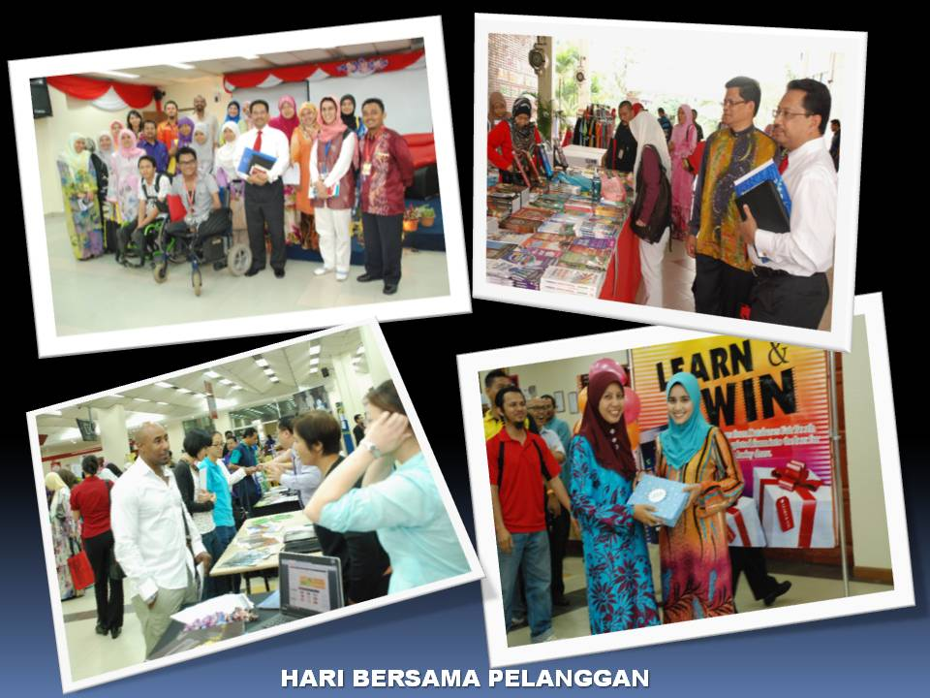
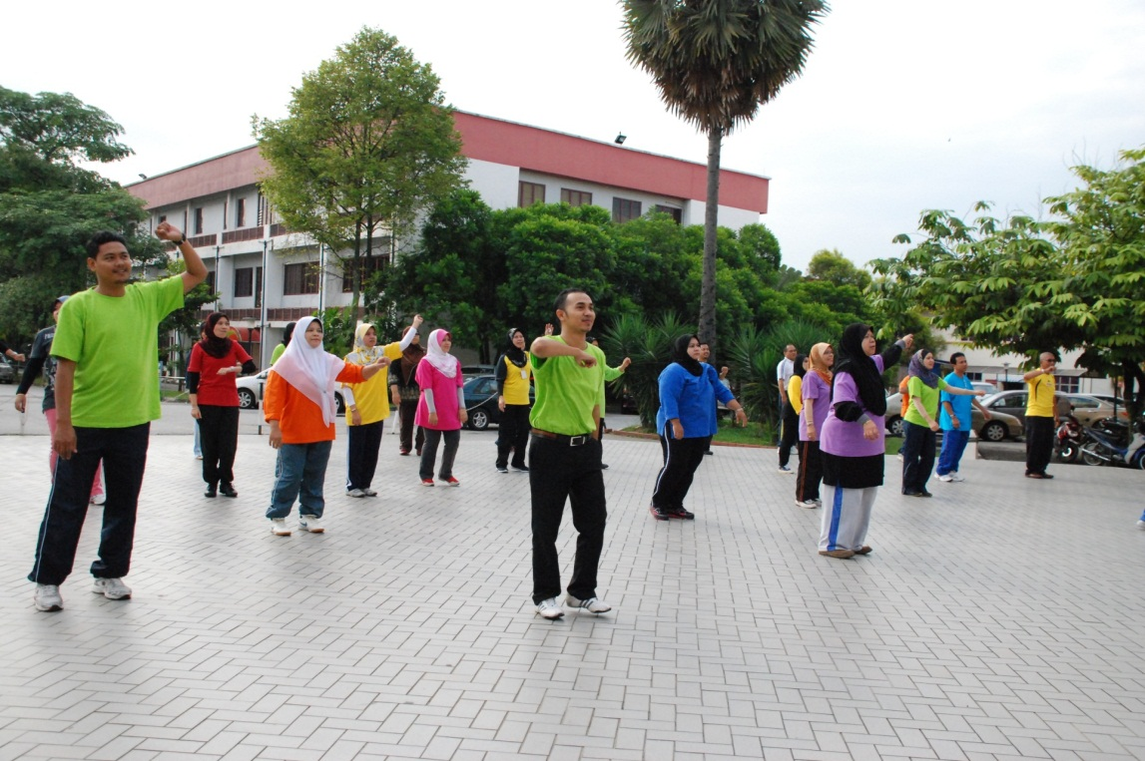
Hari Bersama Pelanggan
Program “Wellness Week”

Slide 39
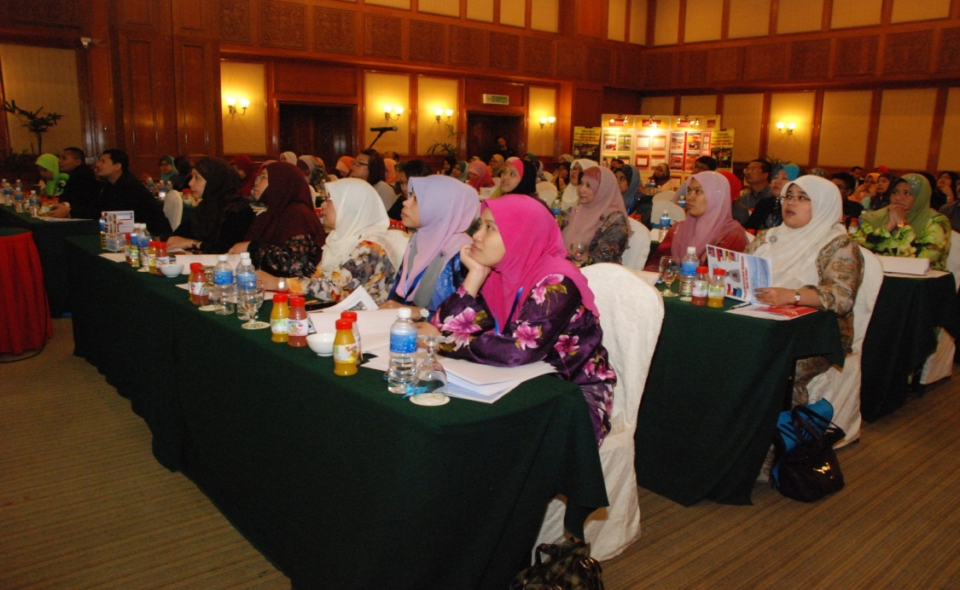
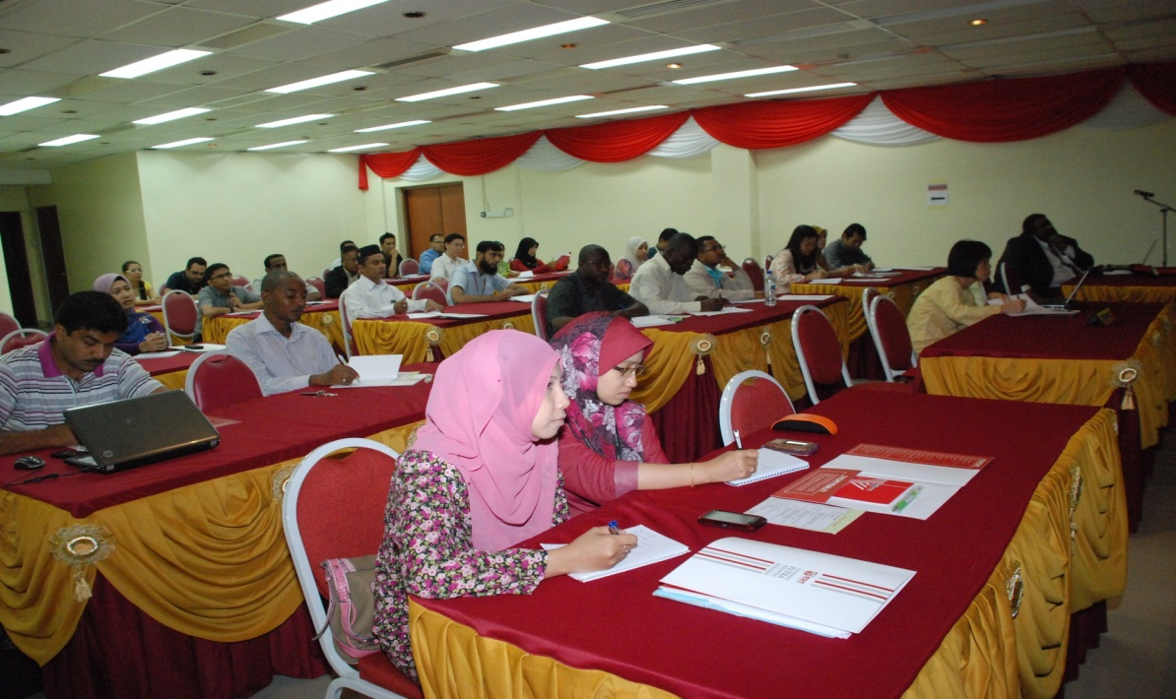
Collection Assessment Workshop
Workshop on Research Trend and
Information Research in Agriculture

Slide 40
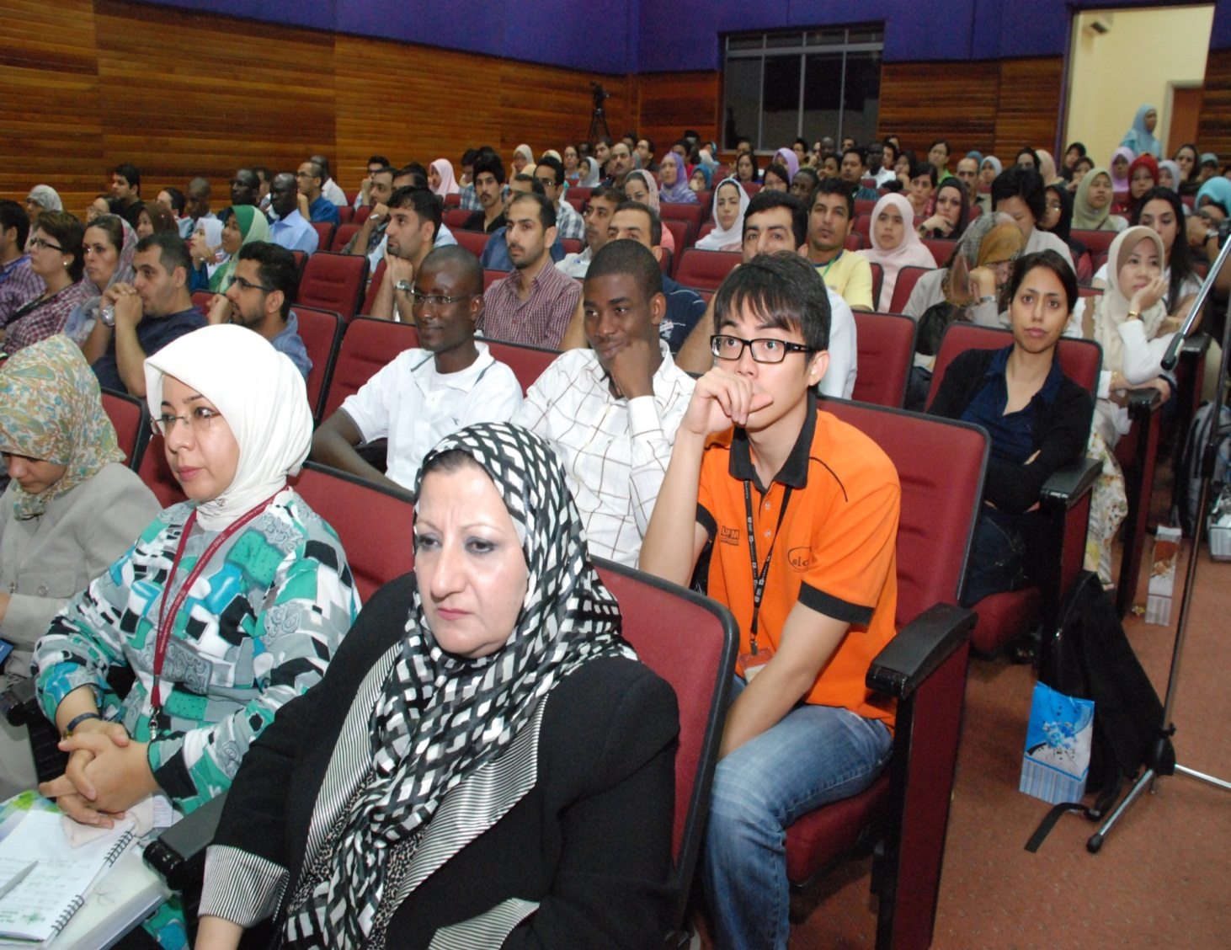
Academic Publishing Workshop
(How to write a Great Research Paper and
Get it Accepted by a Good Journal)

Slide 41
E-Books Roadhow
5-7 November 2012

Slide 42
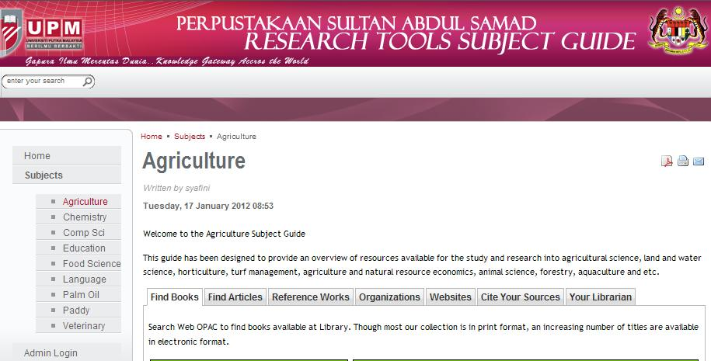
Research Tools
Subject Guide

Slide 43
ANUGERAH PSAS 2012

Slide 44
Anugerah Perpustakaan Cemerlang 2011

Slide 45
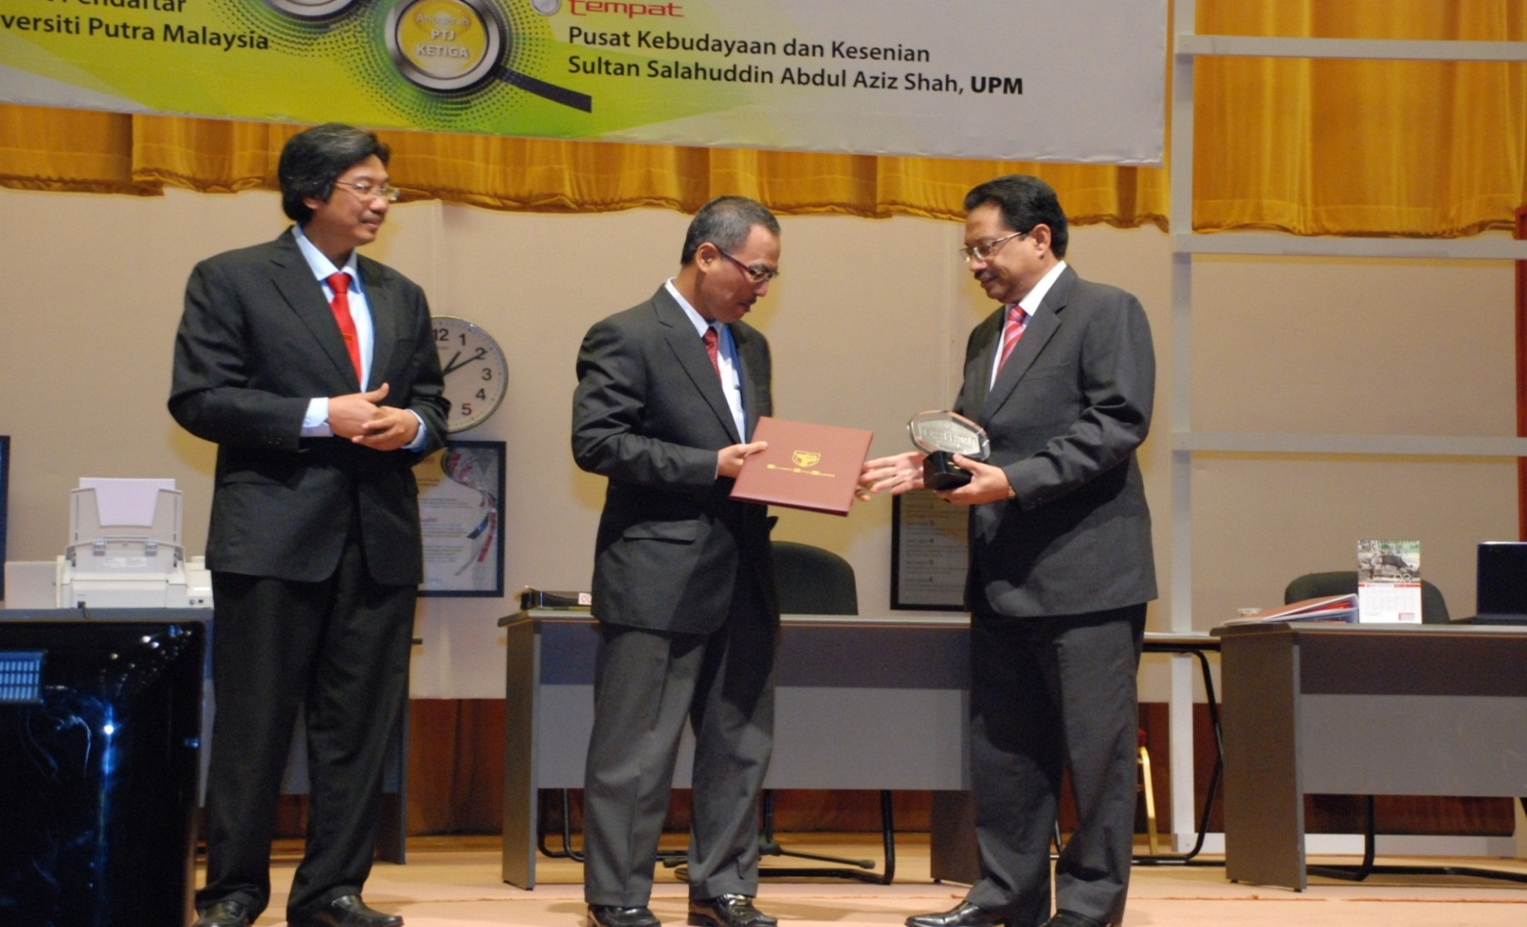
Anugerah PTJ TERBAIK UPM 2012
(TEMPAT PERTAMA)

Slide 46
TOP SCIENCE DIRECT USAGE 2011
(LOCAL CATEGORY)

Slide 47
PERANCANGAN PSAS
(TAHUN 2013)
Manaiktaraf ruang bacaan
Kempen Derma Buku
Penggubalan Pelan Strategik PSAS 2013-2017
Peningkatan Kandungan Digital dalam UPMIR
UPM eThesis

Slide 48
PERUTUSAN 100 HARI NAIB CANSELOR UPM

Slide 49
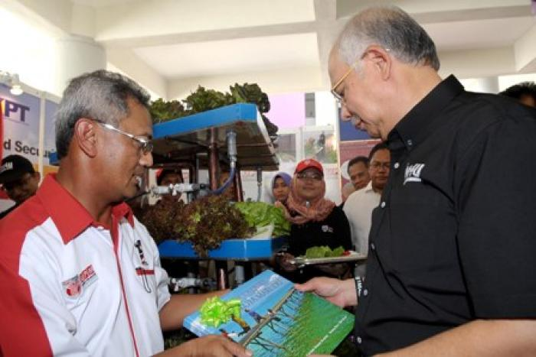
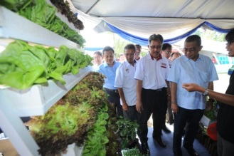
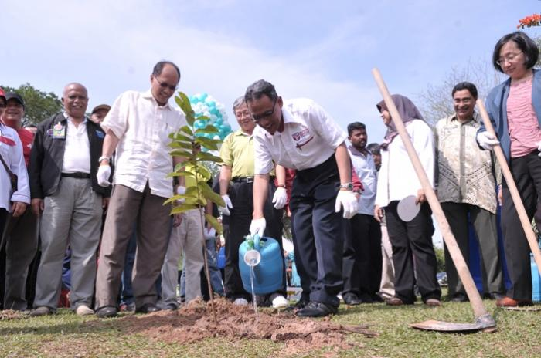
PERUTUSAN 100 HARI NAIB CANSELOR UPM
PERTANIAN BANDAR
(URBAN AGRICULTURE)

Slide 50
PERTANIAN BANDAR
(URBAN AGRICULTURE
UPM Peneraju Pertanian Bandar atau Urban Agriculture
Memberi sumbangan dalam mentransformasikan negara Malaysia sebagai pengeluar makanan yang mandiri.
Inisiatif yang akan dijalankan:-
UPM sebagai Pusat Kecemerlangan Jaminan Makanan.
Mewujudkan jerayawara atau showcase pertanian sebagai pusat rujukan untuk industri dan petani.
Program pemindahan teknologi melalui aktiviti pengembangan dan klinik pakar yang lebih pesat.
Mempertingkatkan penglibatan pelajar sebagai agen perubahan masyarakat dalam merealisasikan pertanian bandar dan pinggiran bandar.

Slide 51
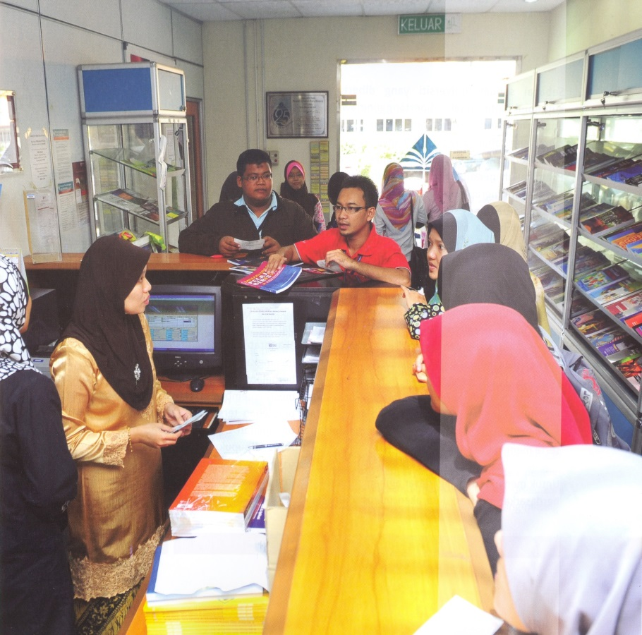
MODEL GALAKAN PENJIMATAN PERBELANJAAN
Menjelang Tahun 2020 UPM hanya akan diberi 40% geran Kerajaan untuk belanja mengurus berbanding 70% sebelumnya.
Budaya prestasi tinggi dan perbelanjaan berhemah perlu disuburkan lagi melalui beberapa langkah :-
Melaksanakan dasar agihan peruntukan mengikut prestasi
Melaksanakan penjimatan wajib 10% peruntukan mengurus bagi semua PTJ
Terkini : Memberikan matching grant bagi PTJ yang berjaya membuat penjimatan

Slide 52
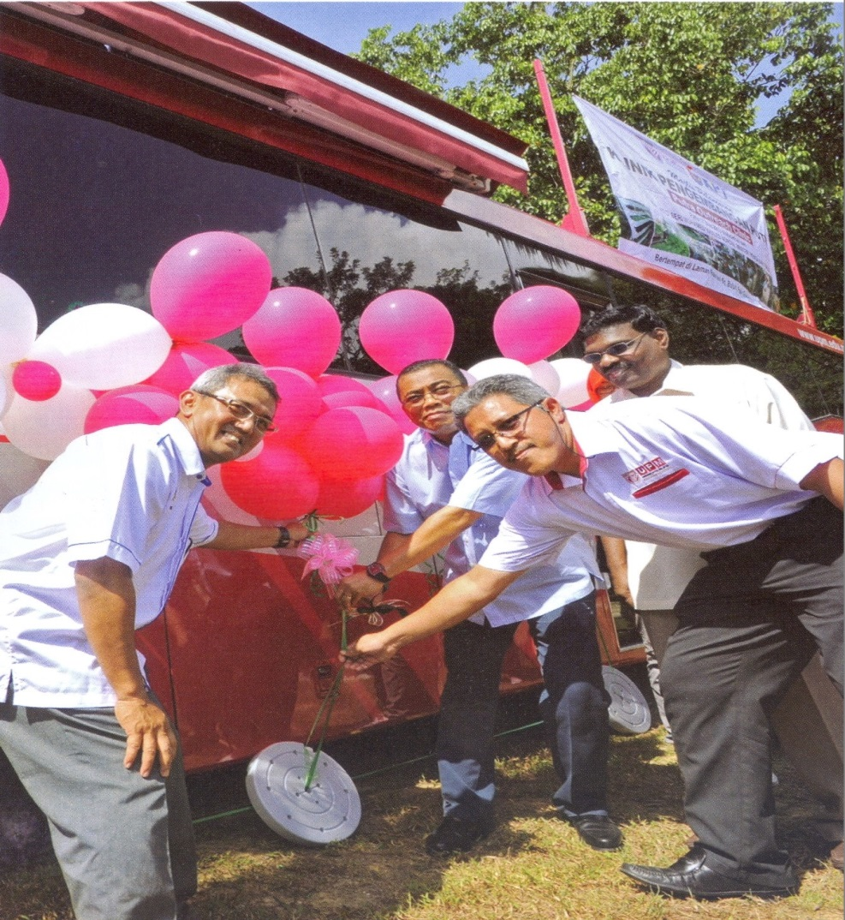
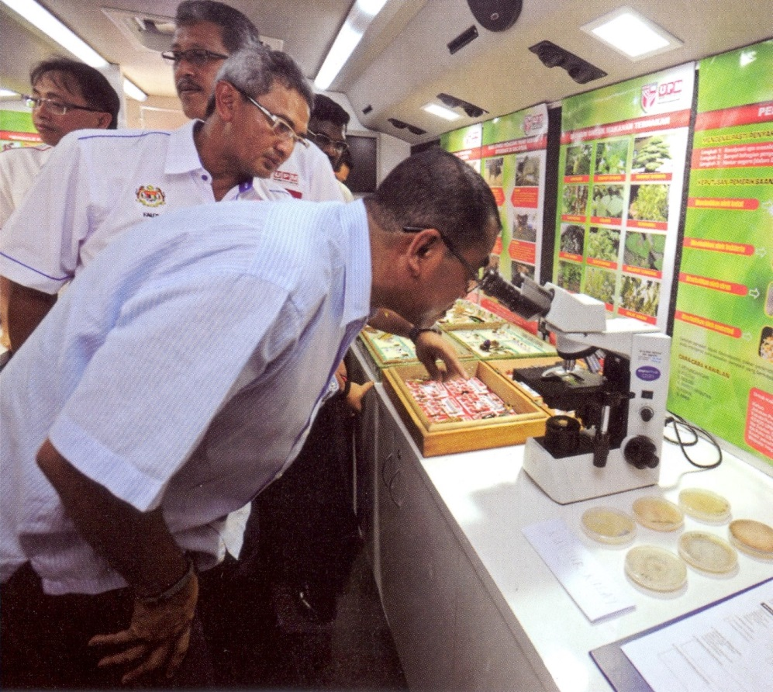
GAGASAN MERAKYATKAN ILMU

Slide 53
GAGASAN MERAKYATKAN ILMU
UPM memberi penekanan dalam merakyatkan ilmu melalui beberapa inisiatif :-
Mengeluarkan graduan yang ‘functional’ dalam meneroka ilmu dan menjana penemuan baharu.
Memastikan program pemindahan ilmu menghasilkan impak yang lebih signifikan khususnya kepada rakyat.
Terkini : Mengubahsuai sebuah bas untuk dijadikan Klinik Pengembangan UPM. Bas tersebut digunakan untuk aktiviti pengembangan ilmu supaya rakyat dapat memperoleh ilmu dan teknologi yang dapat membantu meningkatkan kualiti sosioekonomi mereka.

Slide 54
----- SEKIAN…… TERIMA KASIH. ------

